Slide 1
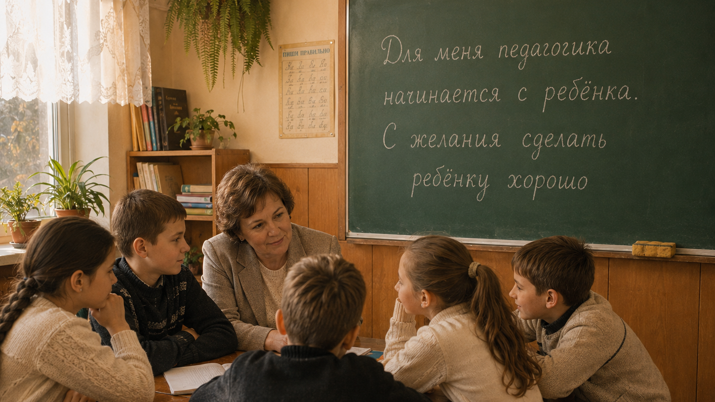
Notes:
Для меня педагогика начинается с ребёнка

Slide 2
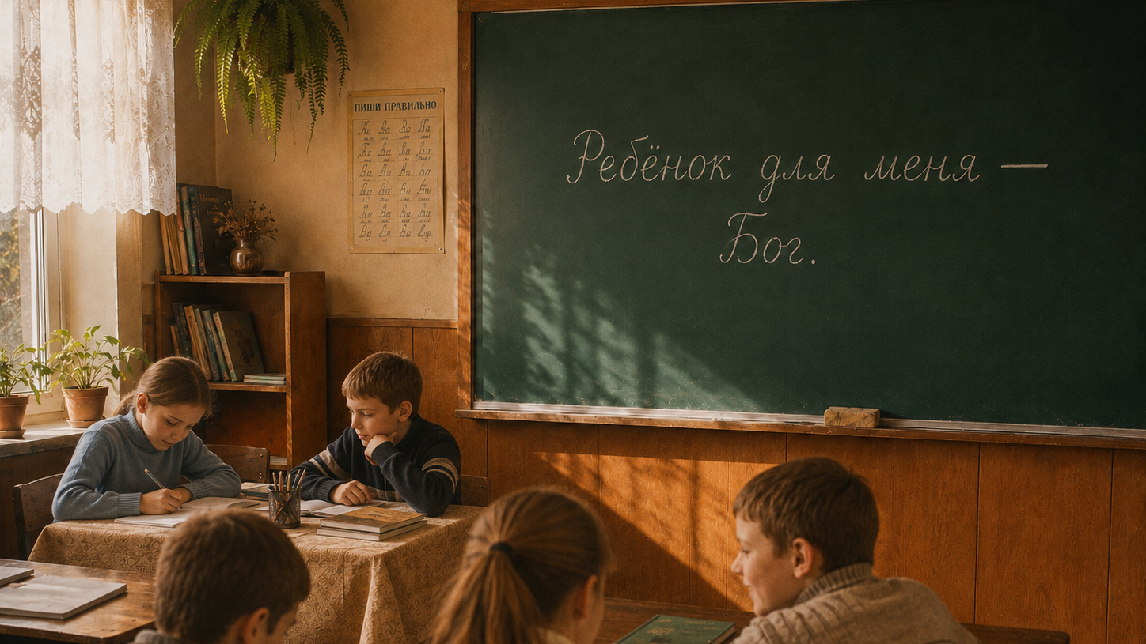
Notes:
Ребёнок для меня — Бог

Slide 3
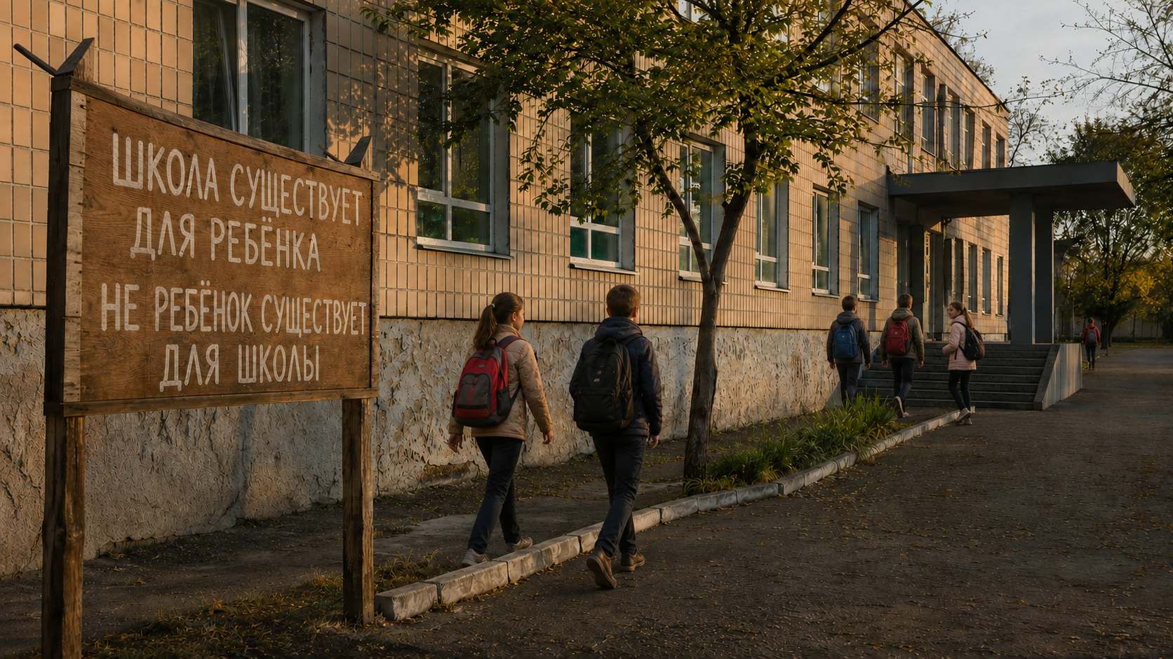
Notes:
Школа существует для ребёнка

Slide 4
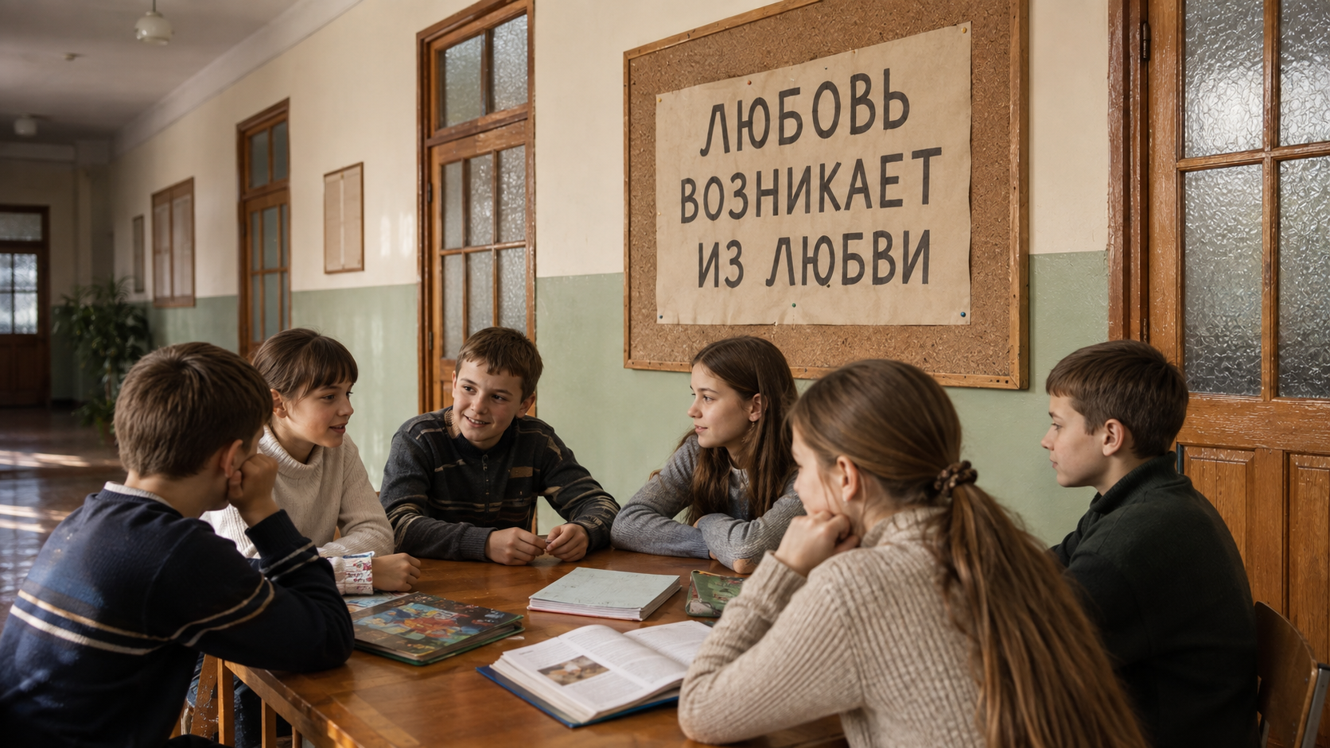
Notes:
Любовь возникает из любви

Slide 5
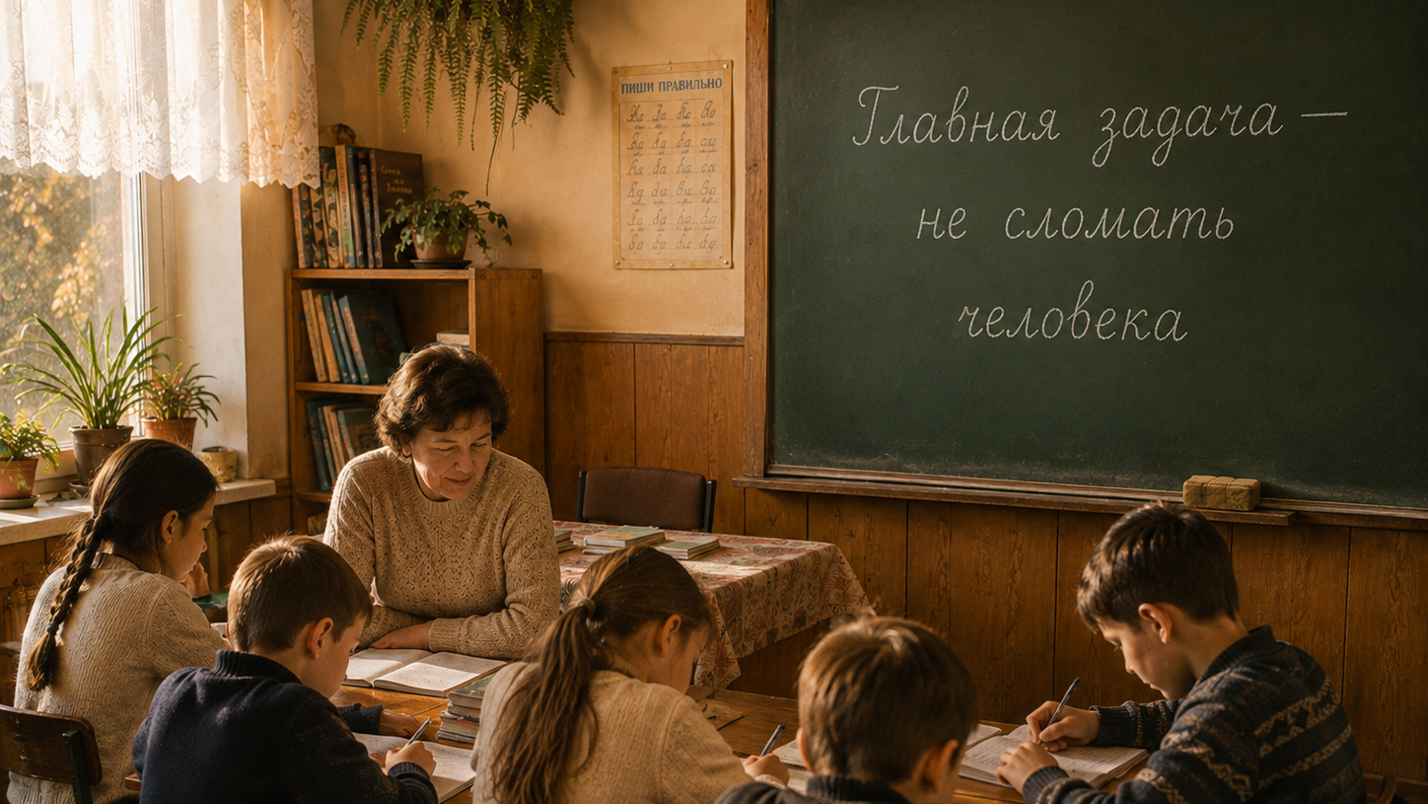
Notes:
Главная задача — не сломать человека

Slide 6
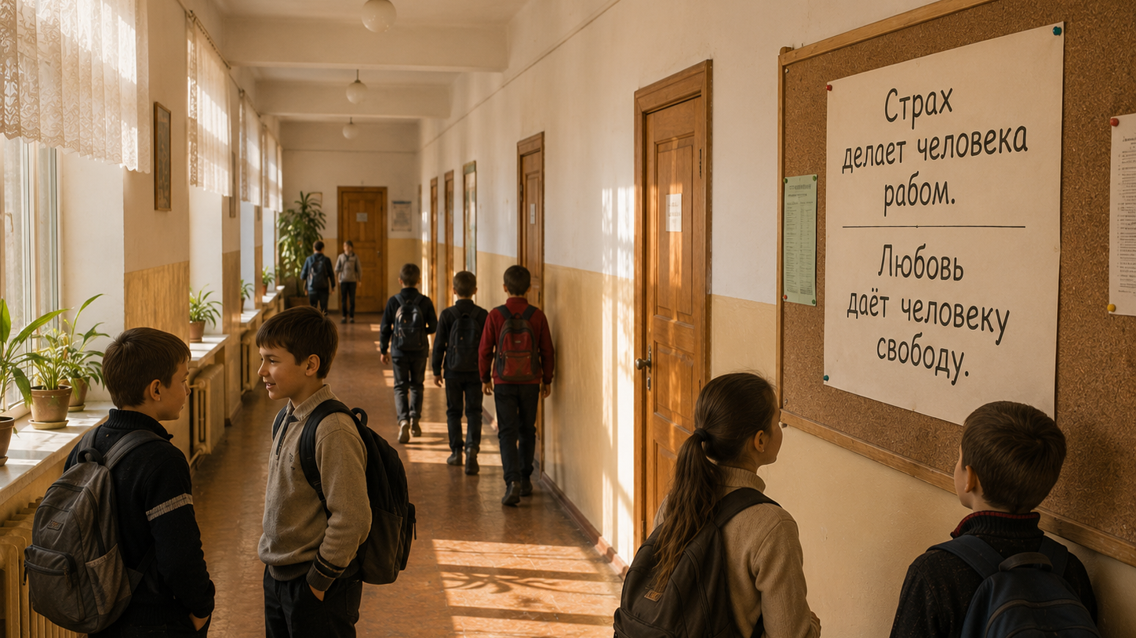
Notes:
Страх делает человека рабом. Любовь даёт человеку свободу

Slide 7
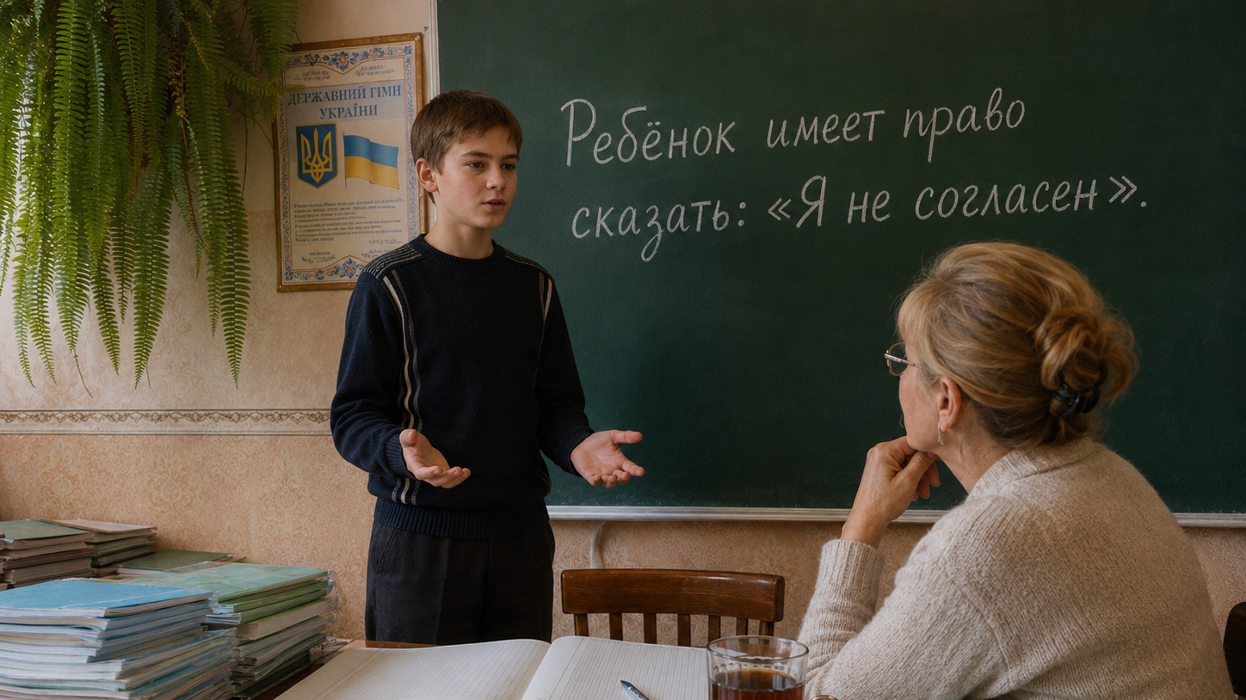
Notes:
Ребёнок имеет право сказать: Я не согласен

Slide 8
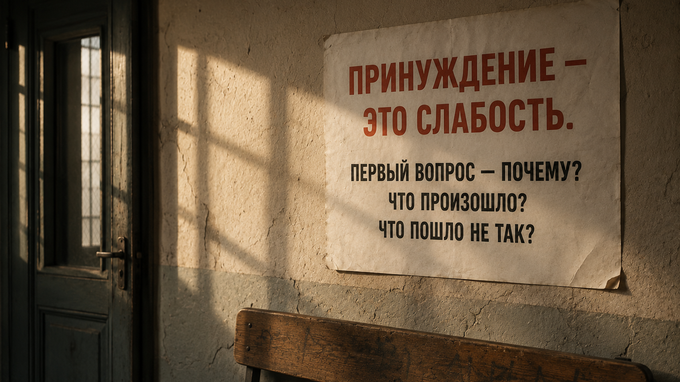
Notes:
Принуждение — это слабость

Slide 9
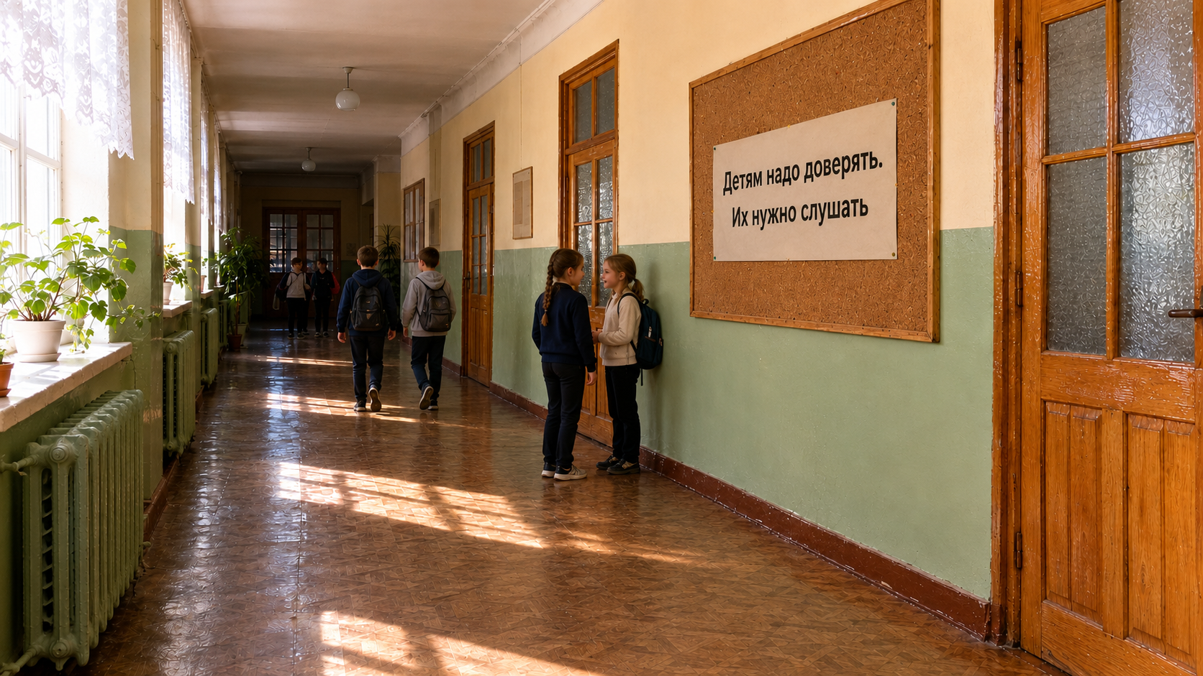
Notes:
Детям надо доверять. Их нужно слушать

Slide 10
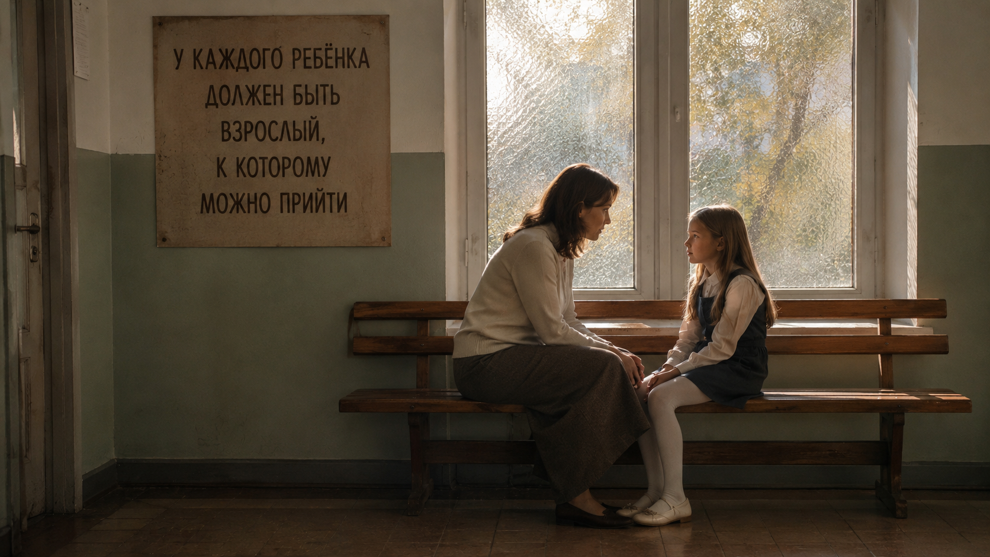
Notes:
У каждого ребёнка должен быть взрослый

Slide 11
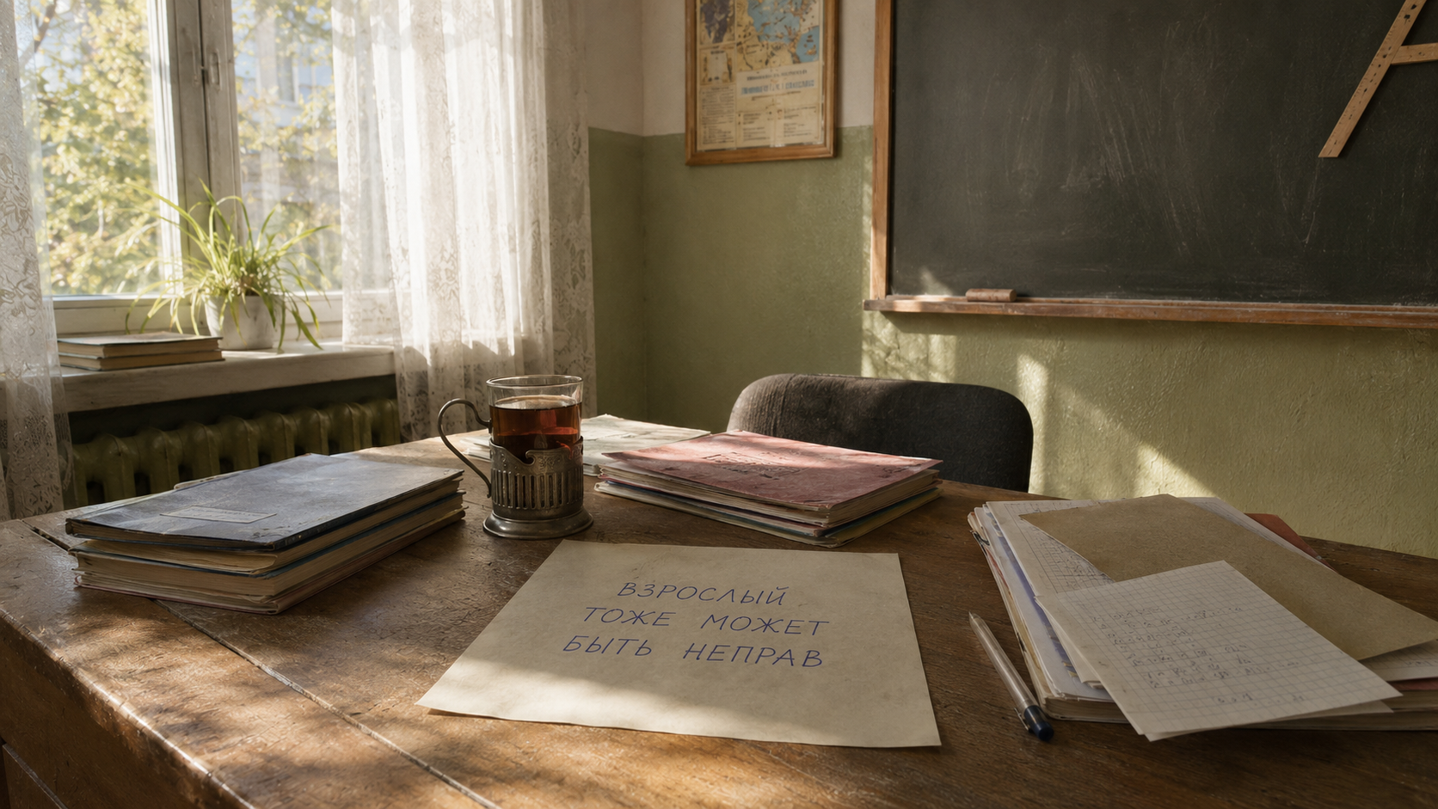
Notes:
Взрослый тоже может быть неправ

Slide 12
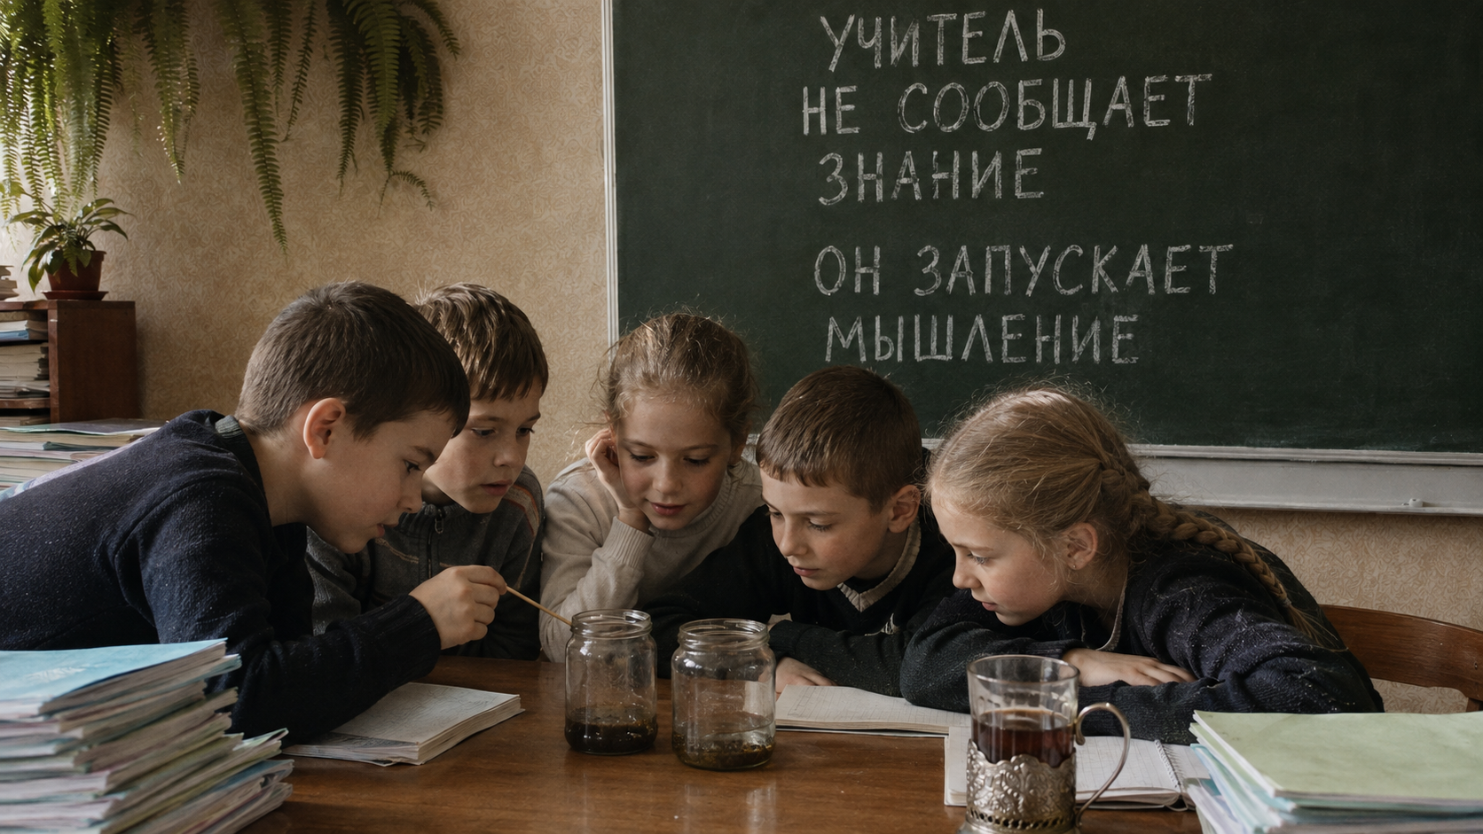
Notes:
Учитель не сообщает знание — он запускает мышление

Slide 13
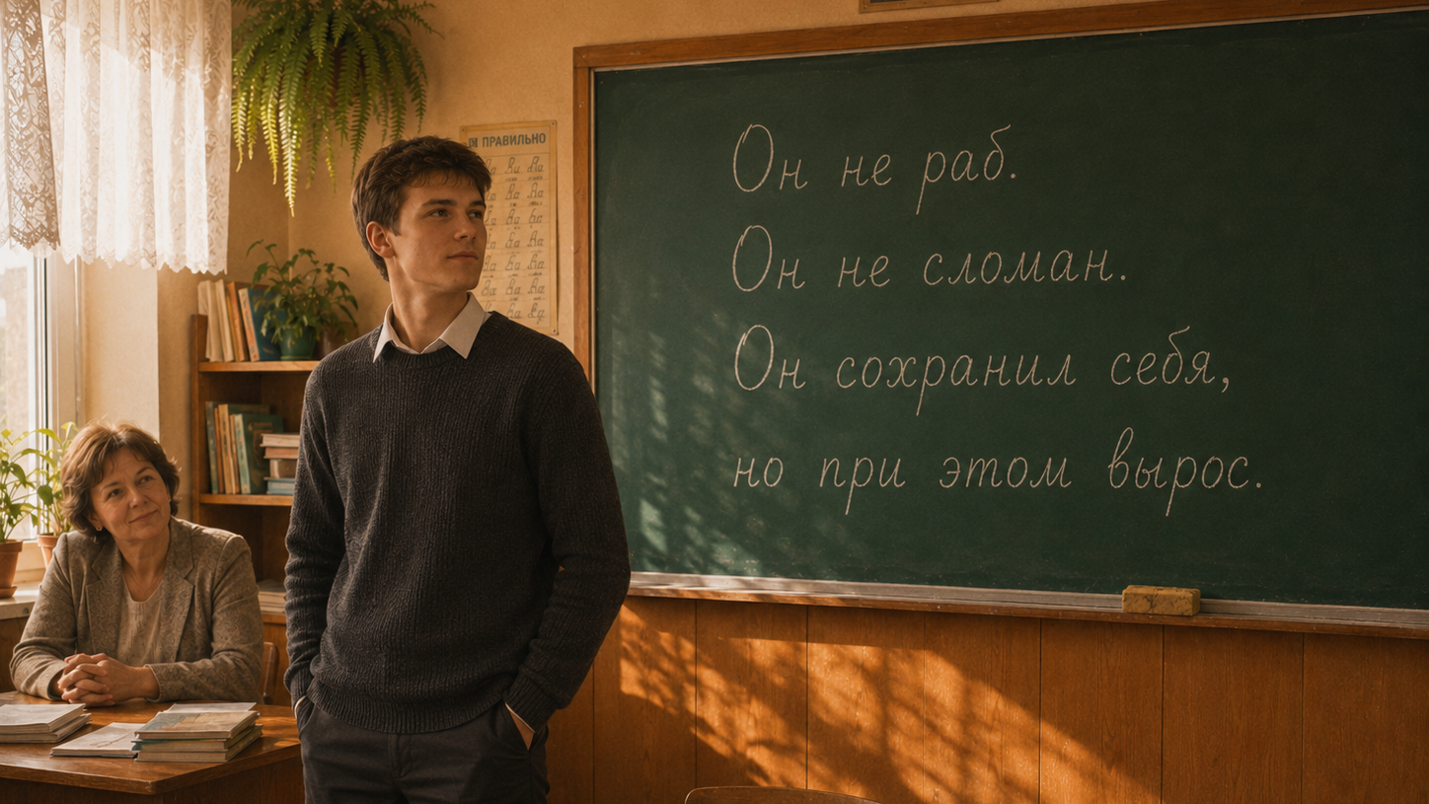
Notes:
Он не раб. Он не сломан. Он сохранил себя

